Slide 1
Читательская грамотность: что? зачем? как?
Цветкова Г.В.
доцент центра сопровождения инновационных проектов ГАУ ДПО «ВГАПО», региональный методист по направлению «Читательская грамотность»

Slide 2
что?

Slide 3
«Грамотность чтения - способность человека к пониманию письменных текстов и рефлексии на них, к использованию их содержания для достижения собственных целей, развития знаний и возможностей, для активного участия в
жизни общества»
«Выпускник основной школы должен понимать тексты, размышлять над их содержанием, оценивать их смысл и значение и излагать свои мысли о
прочитанном»
Основное внимание уделяется проверке умения "грамотно читать" в различных
ситуациях:
- учащимся предлагаются тексты разных жанров: отрывки из художественных произведений, биографии, тексты развлекательного характера, личные письма, документы, статьи из газет и журналов, инструкции, рекламные объявления,
географические карты и др. В них используются различные формы представления информации: диаграммы, рисунки, карты, таблицы и графики

Slide 4
Зачем?

Slide 5
Важные умения современного читателя:
осуществлять эффективный поиск, сортировку и фильтрацию большого объёма информации;
проводить поиск нужной информации при просмотре множественных источников;
использовать информацию текста для решения поставленной задачи.

Slide 6
Результат обучения и научения
К
Где:
З – знания У – умения
С – способности
Л – личностные качества К - компетентности
З
У
Л
С

Slide 8
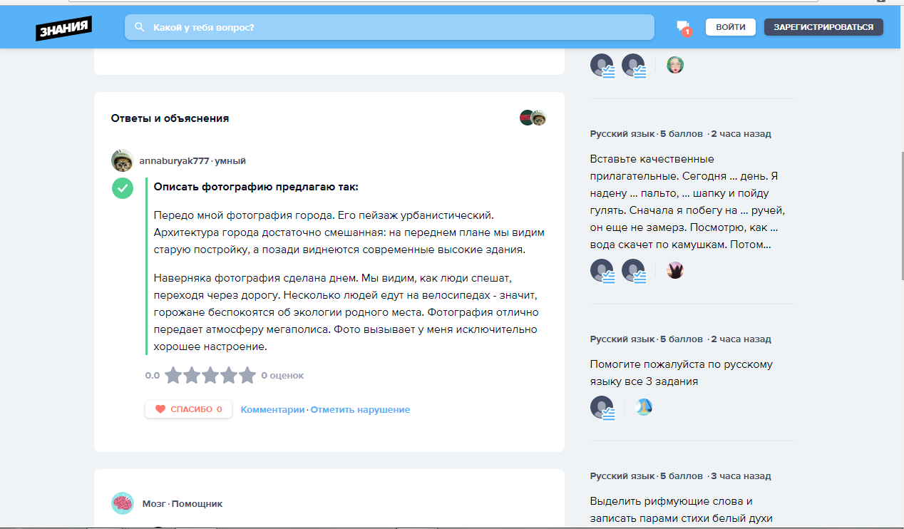

Slide 9
Трудности российских школьников в PISA выявлены при выполнении следующих типов заданий:
Выдвижение собственных предположений на основе размышления над текстом
(как мог бы измениться текст в случае описанной в задании ситуации).
Установление различий между двумя текстами на одну тему, особенно в случае, если
место расположения искомой информации неочевидно.
Выражение идеи в художественном тексте, в котором представлено авторское
осмысление общеизвестной темы.
Сравнение ситуации текста с реальной ситуацией из жизни.
Оценка элементов формы текста в соответствии с коммуникативной задачей автора.
Опровержение высказывания, противоречащего информации текста, когда необходимо
сделать обобщение, выходящее за рамки данной в тексте информации.
Оценка стилевых авторских приемов
Выбор текста в соответствии с содержанием вопроса при работе с множественным текстом (несколько источников информации).

Slide 10
Неспособность адекватно понять текст или текстовое задание
Неумение вычленить главное, сформулировать свою точку зрения или доказательства
Несформированность навыка внимательного чтения условия текстового задания
Неспособность правильно выделить вопрос и проанализировать его
Пробелы в умении контролировать себя и проверять собственную работу
https://www.ucheba.ru/article/3480

Slide 11
как?

Slide 12
Полезные ссылки
https://youtube.com/playlist?list=PLKLyHWrXJxNNr_WObG9jpqxzAitx9TAkO - Новые подходы к
оцениванию читательской грамотности. Анализ результатов российских учащихся в
международном исследовании PISA-2018
https://youtube.com/playlist?list=PLKLyHWrXJxNNr_WObG9jpqxzAitx9TAkO - Навигация по
ресурсам для формирования и оценки читательской грамотности: открытый банк заданий
(5-9 классы)
https://youtube.com/playlist?list=PLKLyHWrXJxNNr_WObG9jpqxzAitx9TAkO - Познакомить с
содержанием и возможностями использования в учебном процессе сборников заданий по
читательской грамотности из серии «Функциональная грамотность. Учимся для жизни»
https://youtube.com/playlist?list=PLKLyHWrXJxNNr_WObG9jpqxzAitx9TAkO - Какие тексты нужны для формирования читательской грамотности?
https://youtube.com/playlist?list=PLKLyHWrXJxNNr_WObG9jpqxzAitx9TAkO - Какие задания
нужны в образовательном процессе для формирования читательской грамотности
https://youtube.com/playlist?list=PLKLyHWrXJxNNr_WObG9jpqxzAitx9TAkO - Новые педагогические технологии и инструменты для формирования читательской грамотности. Осмысленное чтение

